Slide 1
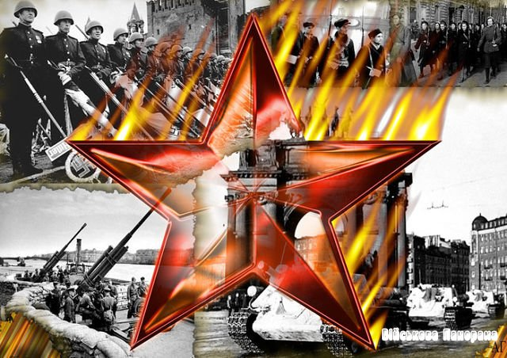
Друга Світова війна1939-1945 р.р
Підготувала
Учениця 11 класу
Дорощук Соломія.

Slide 2
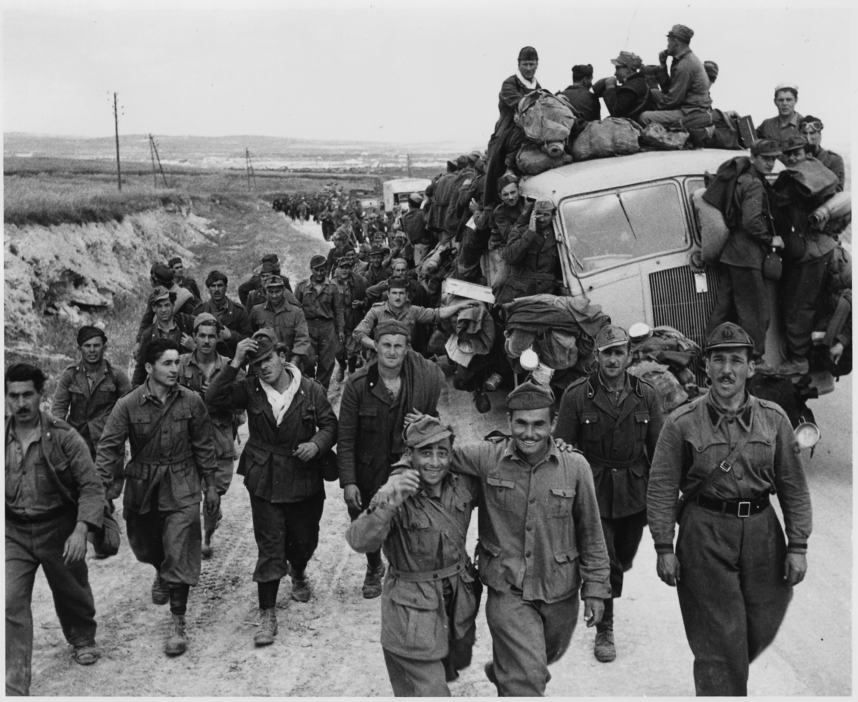
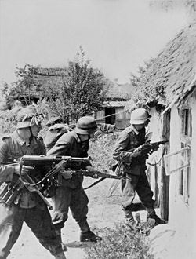
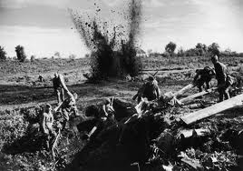
Друга Світова війна
Друга світова війна - рубіжна й найжорстокіша подія в історії сучасного світу. В неї було втягнуто 67 держав, 80 % населення земної кулі і тривала довгих б років.
Вогняний смерч пронісся над величезними територіями Європи, Азії й Африки, охопив простори всіх океанів. У цій війні загинуло близько 60 млн осіб, не говорячи вже про поранених і тих, хто безвісти пропав. Лихо й страждання, які пережили люди, незмірні.
Уже більше ніж півстоліття відділяє нас із того часу, коли людство відсвяткувало велику перемогу над фашизмом і мілітаризмом.

Slide 3
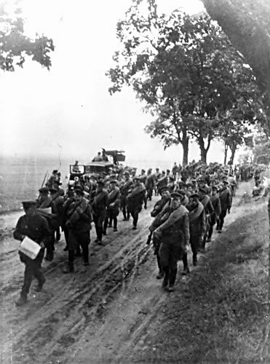
Початок
Другої Світової війни
1939: початок Другої світової - напад на Польщу.
1 вересня 1939 року війська Третього рейху разом із словацькими союзниками напали на Польщу.
3 вересня війну Німеччині оголосили Британія і Франція.
17 вересня в Польщу вступили "війська Українського фронту" СРСР.
В історії вересень 1939-го вважається початком Другої світової війни.
Радянська армія на території Польщі

Slide 4
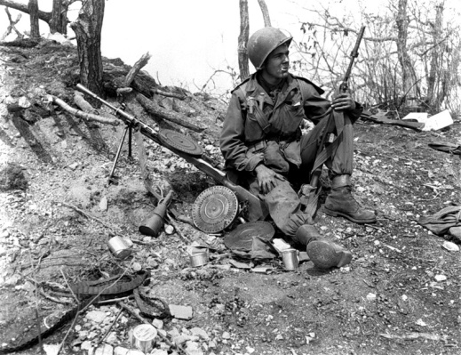
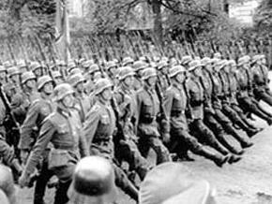
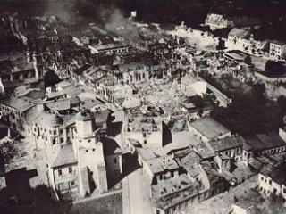
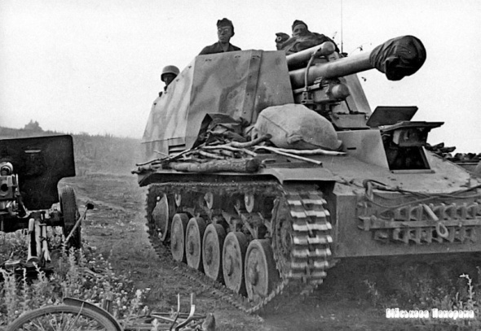
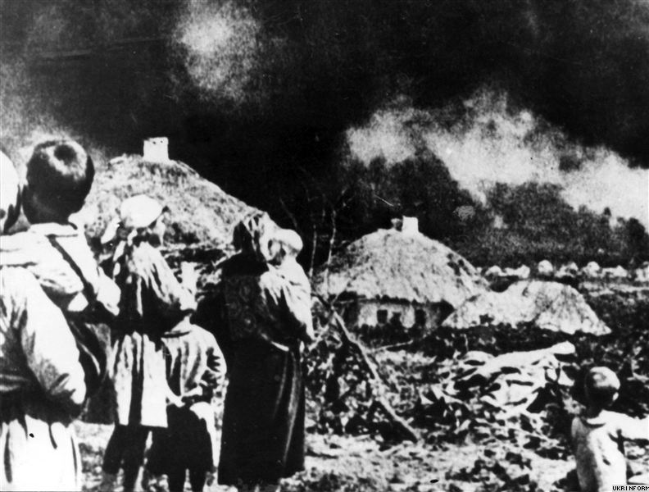
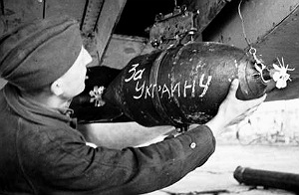
Країни учасниці Другої Світової війни
Німеччина
Італія
Японія
СРСР
Англія
Франція
США

Slide 5
Характер війни
Держави агресивного блоку прагнули розширення власних територій, завоювання ринків збуту та джерел сировини. А головною метою було завоювання світового панування. З їхнього боку війна була загарбницькою.
Для країн, які зазнали агресії й були окуповані, ця війна була справедливою.
У період з 17 вересня 1939 р. по 22 червня 1941 р. він сам виступав у ролі агресора, приєднавши до себе значні території, які належали на той час Польщі, Румунії, Фінляндії, а також Прибалтику.

Slide 6
Періодизація війни
Другу світову війну можна розділити на кілька етапів:
I. 1 вересня 1939 р.- 19 листопада 1942 р. Стратегічна ініціатива належить агресивним державам. Німеччина, Італія, Японія та їх союзники зуміли оволодіти значними територіями в Європі, Африці, Азії, Океанії.
II. 19 листопада 1942 р. - 9 травня 1945 р. Стратегічна ініціатива повністю переходить до країн антигітлерівської коаліції,війська яких розгромили війська Німеччини і її союзників у Європі і змусили їх капітулювати.
III. 9 травня 1945 р. - 2 вересня 1945 р. Завершення.

Slide 7
Причини Великої вітчизняної
війни
1.Версальсько-Вашингтонська система, що встановила несправедливі кордони (та систему економічних і політичних взаємин;
2. Фашистські та мілітаристські держави на чолі з Німеччиною, Італією і Японією були невдоволені Версальською системою і прагнули до нового перерозподілу світу, до захоплення колоній, джерел сировини і ринків збуту, які тоді знаходилися під контролем Великої Британії, Франції і США;
3. Підготовка СРСР до світової революції;
4. Неефективність Ліги націй;
5.Загострення суперечностей між великими державами через глибоку економічну кризу;
6. Політика потурання агресорам, яку проводили Велика Британія та Франція, сподіваючись задовольнити їхні апетити.

Slide 8
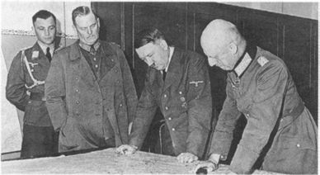
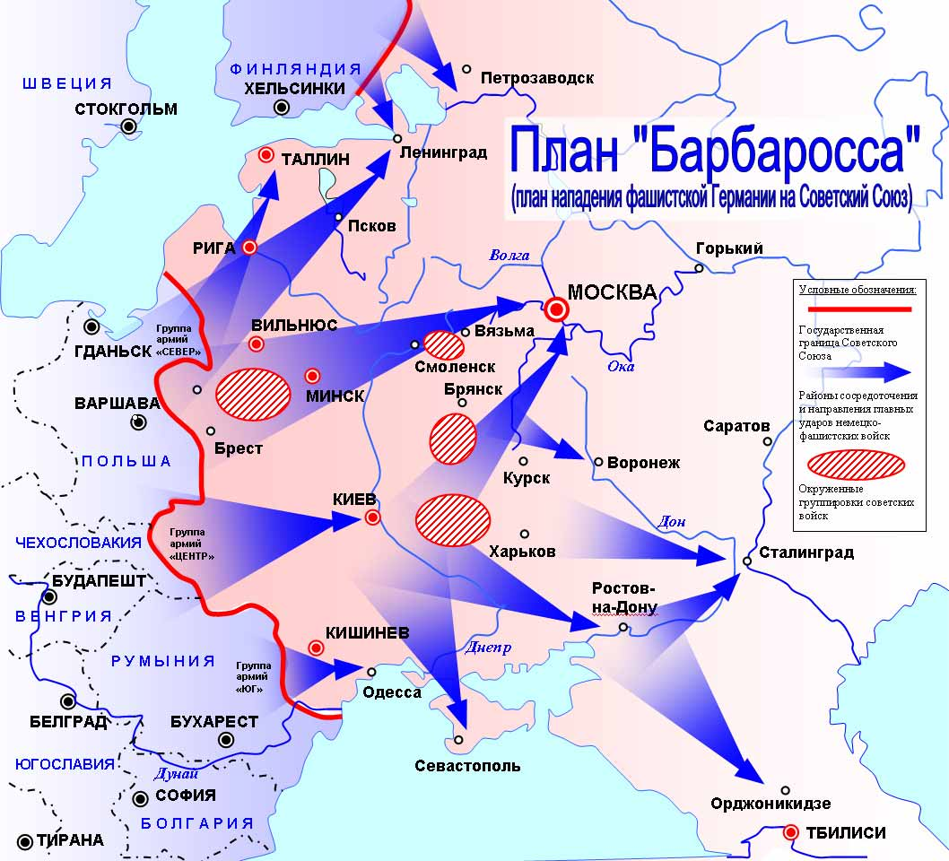
План “Барбаросса”
Назва «Барбаросса» визначає характер війни як жорстокий, винищувальний, руйнівний.
Було сказано про те, що необхідно знищити 30 млн. слов'ян.На здійснення плану «Барбаросса» відводилося півтора-два місяці. Німецький наступ на Радянський Союз повинен був розвиватися на трьох основних стратегічних напрямках.
Група армій «Північ» через Прибалтійські республіки на Псков, Ленінград; група армій «Центр» — з району Варшави на Мінськ, Смоленськ, Москву; група армій «Південь» — з району Любліна на Житомир, Київ. Головний удар спрямований на Москву.
Підготовка плану “Барбаросса”
Виконання плану «Барбаросса» було зірване героїчною боротьбою радянського народу.

Slide 9

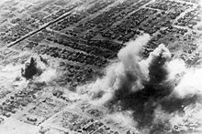
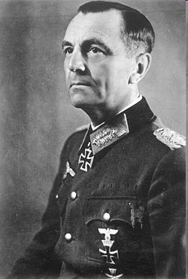
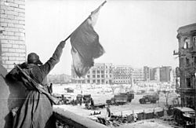
Сталінградська битва ( листопад 1942 – лютий 1943 р.р ).
19 листопада 1942 року розпочався контрнаступ радянських військ під Сталінградом, що завершився 2 лютого 1943 р. повною перемогою Червоної Армії.
Було знищено 32 дивізії, 3 бригади гітлерівської армії та сателітів Німеччини.Командувач 6-ої німецької армії фон Паульс здався в полон.
Ця перемога створила умови для корінного перелому у ході всієї війни.
Фрідріх фон Паулюс
Прапор над звільненим містом, Сталінград
Люфтваффе проводить бомбардування житлових районів Сталінграда

Slide 10
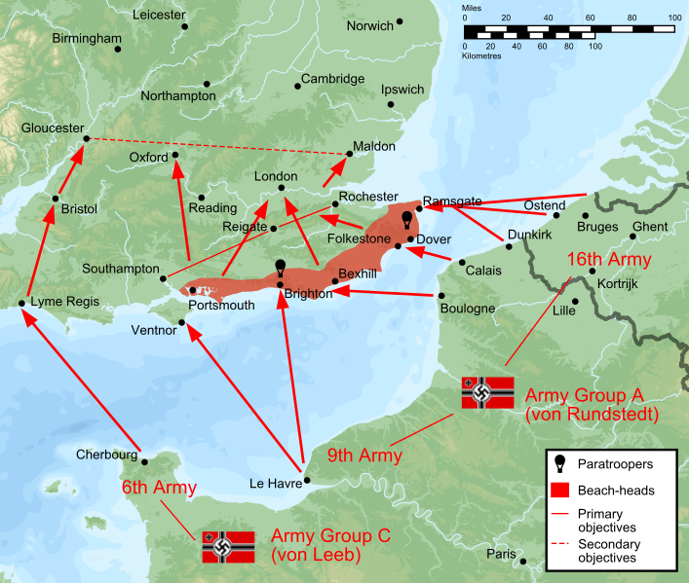
Розгром Франції. План “ Морський лев”
Операція "Морський лев" - Кодова назва планувалася Гітлером десантної операції по висадці на Британські острови. План заснований 16 липня 1940.
Згідно з ним, німецькі війська повинні були форсувати Ла-Манш, висадитися між Дувром і Портсмутом в складі близько 25 дивізій, а потім наступати з метою відрізати Лондон. Фронт передбачалося розтягнути від Фолкстона до Богнор. Військове командування було доручено фельдмаршалу Рундштедту.
Дата початку операції постійно відкладалася. 9 січня 1941, після поразки в битві за Британію, Гітлер віддав наказ про скасування висадки на Британію. 13 лютого 1942 командувач кригсмарине адмірал Редер в останній раз розмовляв з Гітлером про операції "Морський лев" і переконав його дати згоду на припинення будь-якої підготовки в цьому напрямку.

Slide 11
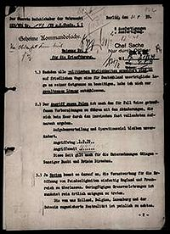
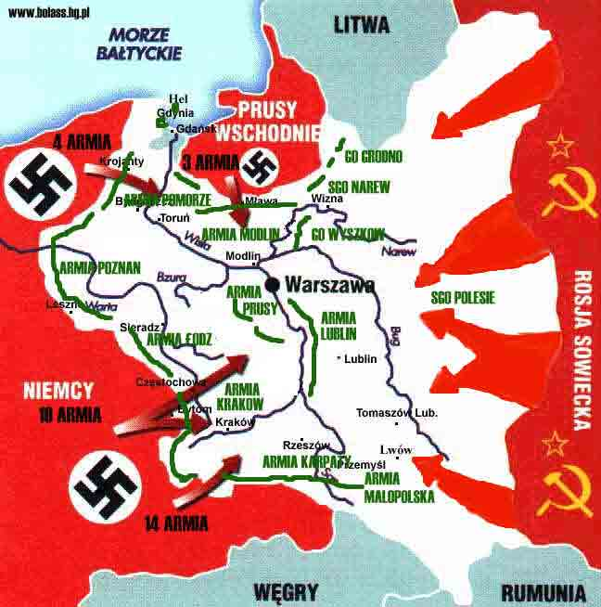
Знищення Польщі. План “ Вайс”
Карта захоплення Польщі Німеччиною
План “ Вайс”
План «Вайс» - німецький стратегічний план військових дій проти Польщі. План розроблявся в квітні - червні 1939 року, реалізований з початком вторгнення в Польщу 1 вересня 1939 року.
Німецькі війська повинні були вторгнутися до Польщі в трьох напрямках:
1. головна атака з території Німеччини через західний кордон Польщі.
2. атака з півночі зі Східної Пруссії.
3. атака німецьких і союзних словацьких військ з території Словаччини.

Slide 12
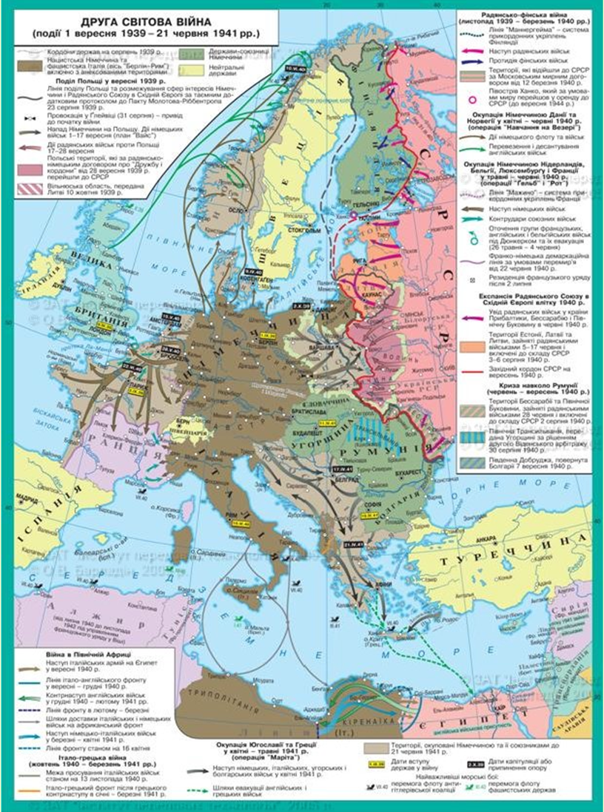
Військові дії Німеччини в 1939 – червні 1941рр.

Slide 13
Військові дії СРСР в 1939–червні1941рр.

Slide 14
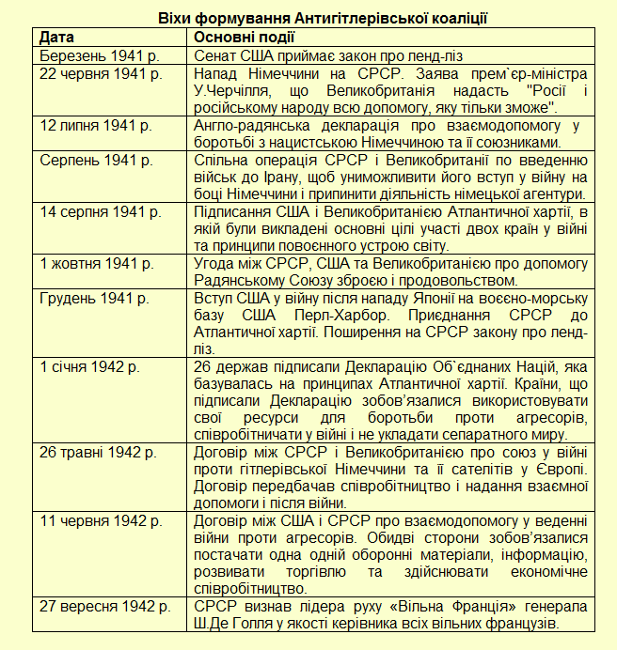
Створення антигітлерівської коаліції

Slide 15
наслідки війни
Демографічні
Війна завдала народам світу непоправних людських і матеріальних втрат. Кількість жертв досі точно не встановлена. За приблизними підрахунками у війні загинуло понад 60 млн людей, 90 млн стали інвалідами. Найбільших людських жертв зазнали: СРСР - до 27 млн(серед них 80% - українці), Китай, Польща.
Політичні
Незважаючи на поразку країн Осі, які були оплотом фашизму у світі, посилювалися розбіжності між союзниками .Почалася Холодна війна — один з наслідків Другої світової війни, в якій соціалістичний табір зазнав поразки. На територіях, звільнених від фашистського панування за допомогою Червоної Армії, був створений пояс країн-сателітів СРСР, таких як Польща, НДР, Чехословаччина, Угорщина, Болгарія.
У свою чергу, Франція, Велика Британія а також США сформували військовий блок НАТО, до якого пізніше приєднався ряд інших держав.
Матеріальні
Військові витрати і військові збитки склали 4 трильйони доларів. Матеріальні витрати досягли 60-70 % національного доходу воюючих держав. Лише промисловість Великобританії і Німеччини виготовила 652,7 тис. літаків (бойових і транспортних), 286,7 тис. танків, самохідних знарядь і бронемашин, понад 1 млн. артилерійських знарядь.Війна супроводилася колосальними руйнуваннями, знищенням десятків тисяч міст і сіл, незліченними лихами десятків мільйонів людей.

Slide 16

Втрати в Другій Світовій війні
Країна | Фінансові втрати ($ млрд.)
СССР | 600
США | 350
Велика Британія | 150
Франція | 100
Німеччина | 300
Італія | 50
Японія | 100
Інші країни | 350
Всього
Якщо підсумувати загальні військові втрати держав, з якими воював СРСР, то виходить, що в ході бойових дій вони втратили 8 млн. 649 тис. 500 чоловік (з них: Німеччина – 6 млн. 923 тис. 700 чіл.; Угорщина – 863 тис. 700 чоловік; Румунія – 680 тис. 800 чоловік; Італія – 93 тис. 900 чоловік).
Військові ж втрати тільки однієї України становлять майже половину військових втрат всіх західних держав гітлерівського альянсу разом узятих. І це ще далеко не остаточні дані. Над їхнім уточненням ще довго прийдеться працювати вченим, слідопитам, військкоматам, всім тим, кому дорога пам'ять про кожну людину, який від нас забрала війна.

Slide 17
Культура в роки війни
Друга світова війна була серйозним екзаменом для української культури. Ніколи до того перед наукою, освітою, літературою, мистецтвом, культосвітніми закладами, пресою, радіо не стояли такі складні й відповідальні завдання
З початком війни відбулось об'єднання кількох інститутів Академії наук України, які були евакуйовані на Схід.
У роки війни понад ЗО українських вузів працювали в евакуації.
Важливу роль у мобілізації народу на боротьбу з фашистськими загарбниками відігравали засоби масової інформації, що вже наприкінці 1941 р. були евакуйовані у східні райони Росії. Українські видавництва об'єдналися в одне — Українське державне видавництво, яке працювало спочатку в Саратові, а пізніше в Москві.
Десятки українських театральних колективів, ансамблів, артистичних бригад несли своє мистецтво фронтовикам, надихаючи їх на боротьбу за свободу і незалежність Батьківщини.

Slide 18
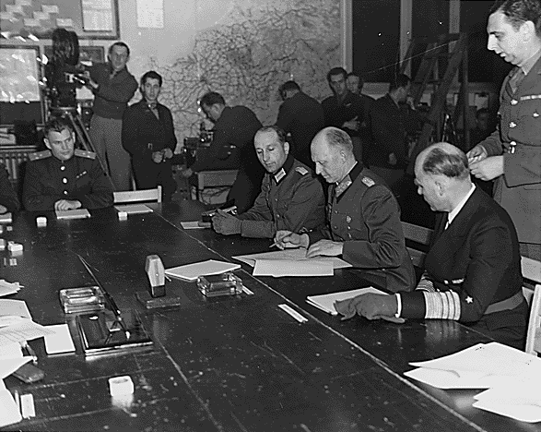
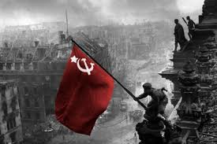
Воєнна поразка Німеччини
8 травня 1945 р. в передмісті Берліна Карлехорсті пе­ред представниками СРСР, США, Англії і Франції на чо­лі з маршалом Г. К. Жуковим був підписаний остаточний акт про безумовну капітуляцію Німеччини.
Від імені німецького верховного командування «Акт про воєнну ка­пітуляцію» підписали Кейтель, Фрідебург та Штумпф. О 23.01 за центральноєвропейським часом замовкли гармати. Війна завершилася цілковитою капітуляцією Німеччини.
Таким чином, головним наслідком Другої світової війни був розгром союзними державами збройних сил держав фашистського блоку. У війні брали участь 61 держава і 80% населення світу. За роки війни було мобі­лізовано в армії більше 100 млн. чоловік.
Генерал-полковник Альфред Йодль підписує Акт про капітуляцію в Реймсі
Встановлення прапору Перемоги над Рейхстагом

Slide 19
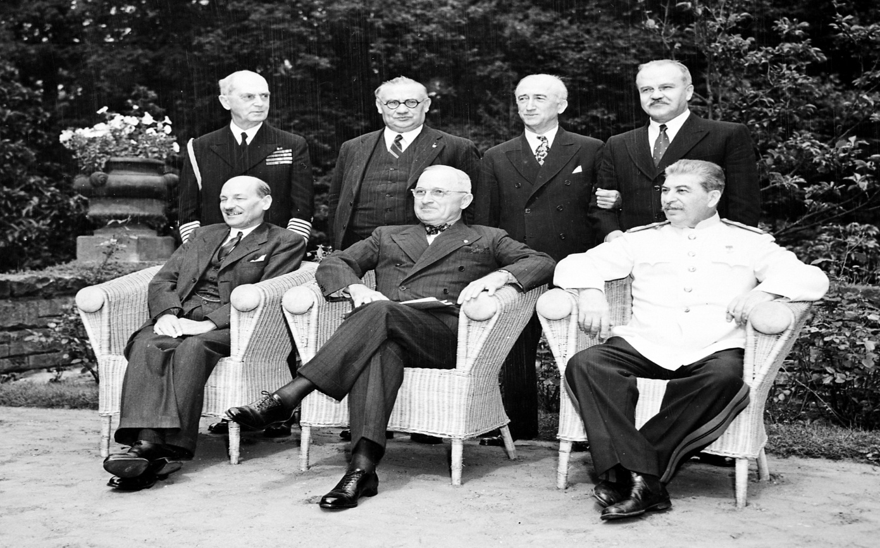
Потсдамська конференція
7 липня 1945 p. у передмісті Берліна - Потсдамі - розпочалася остання конференція в історії антигітлерівської коаліції. Її склад та позиції дещо відрізнялися від попередніх. Радянський Союз представляв Й.Сталін, Англію на початку конференції - У. Черчілль, згодом К.Еттлі (якій переміг на виборах у Великобританії), делегацію США очо-лював новий президент країни Г.Трумен (Т. Рузвельт помер 12 квітня 1945 p.).
За підсумками конференції Німеччину було поділено на чотири зони окупації, кожна з яких відповідно контролювалася командуванням військ СРСР, США, Англії та Франції. Були зафіксовані нові німецькі кордони.
СРСР підтвердив свій намір вступити у війну з Японією.

Slide 20
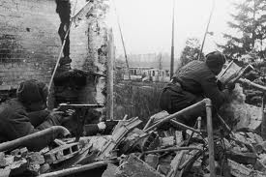
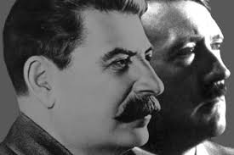
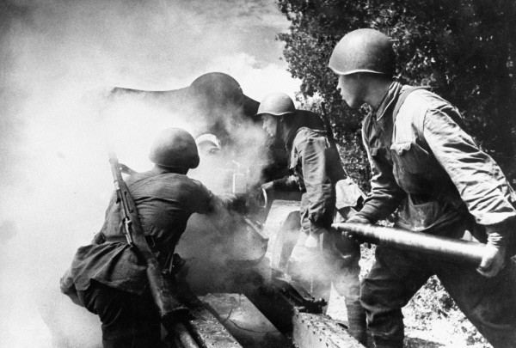
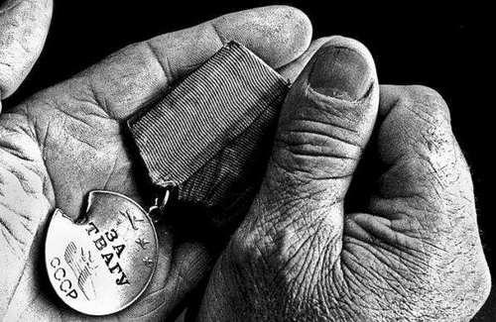
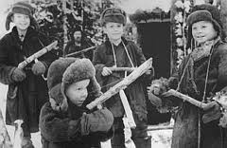
Іде друга світова війна Страждає країна, в руїнах вона. І кулі летять, І гинуть солдати, А сина чекає у дома мати Промчались роки Загоїлись рани Але памятають про все ветерани.
Кінець.

